Slide 1
الأمراض الفطرية من الأمراض الشائعة التي تصيب الأسماك المستزرعة (3)
الأستاذ الدكتورة خالدة سالم النعيم

Slide 2
الأمراض الفطرية

Slide 4
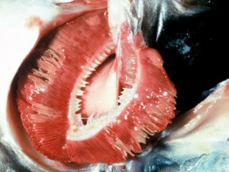
عفن الغلاصم Branchiomycosis
إضطجاع الأسماك عند سطح الماء، التوقف عن التغذية، بقع منخورة في الغلاصم تسبب شحوب بالغلاصم وغالبا ما يكون لونها أبيضا مشوبا او رماديا أصفر.

Slide 5
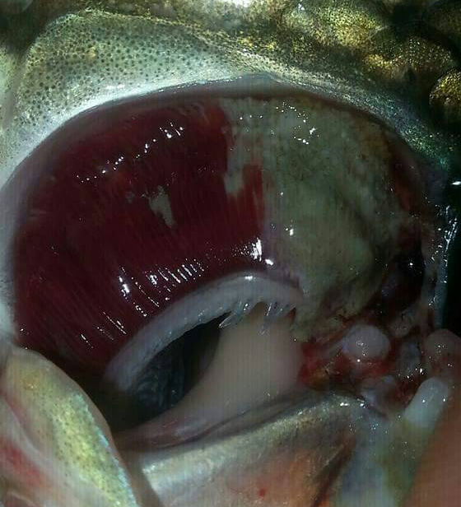

Slide 6
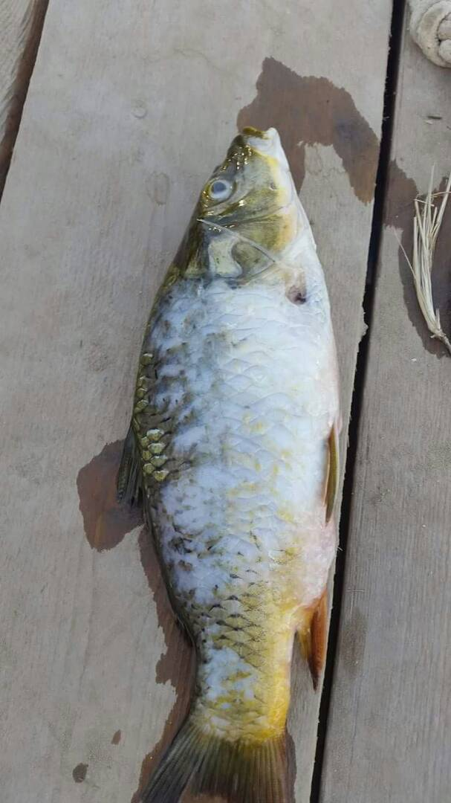
فطر القطن الأبيض Saprolegnia

Slide 7
